Slide 1
TRƯỜNG ĐẠI HỌC DUY TÂN – KHOA SAU ĐẠI HỌC
BÀI TIỂU LUẬN MÔN HỆ CHUYÊN GIA
HỆ THỐNG CHUẨN ĐOÁN
BỆNH TIỂU ĐƯỜNG
Hướng dẫn : PGS.TS. Hoàng Văn Dũng
Thực hiện : Phạm Minh Tuấn
Võ Đình Hiếu
Nguyễn Anh Quân
Lớp học : K22MCS

Slide 2
MỞ ĐẦU
Tìm hiểu về ứng dụng và tầm quan trọng ES trong đời sống
1
LÝ DO CHỌN ĐỀ TÀI
Rất nhiều lĩnh vực đang cần nghiên cứu và áp dụng ES
2
Sử dụng kiến thức đã học và môn ES vào dự án thực tế
3

Slide 3
BỐ CỤC CỦA TIỂU LUẬN
CHƯƠNG I
Tìm hiểu về hệ chuyên gia, cây quyết định và thuật toán C4.5
CHƯƠNG II
Giới thiệu về bệnh tiểu đường và thông tin dữ liệu triệu chứng
Áp dụng C4.5 để sinh luật kiểm tra
CHƯƠNG III
Ứng dụng chuẩn đoán bệnh tiểu đường
CHƯƠNG IV
Kết luận và hướng phát triển

Slide 4
GIỚI THIỆU HỆ CHUYÊN GIA
CHƯƠNG I

Slide 5
KHÁI NIỆM HỆ CHUYÊN GIA
Hệ chuyên gia là một hệ cơ sở tri thức được thiết kế để hoạt động như một chuyên gia thực thụ trong một lĩnh vực ứng dụng cụ thể nào đó.
Hệ chuyên gia sử dụng các khả năng lập luận để đi tới các kết luận.
Tùy theo thiết kế chương trình mà hệ chuyên gia đưa ra trình tự các hành động cần thực hiện để giải quyết vấn đề.
Tóm lại: Hệ chuyên gia là một hệ thống chương trình máy tính chứa các thông tin tri thức và các quá trình suy diễn về một lĩnh vực cụ thể nào đó để giải quyết các bài toán khó mà đòi hỏi sự uyên bác của các chuyên gia trong ngành.

Slide 6
TẦM QUAN TRỌNG CỦA HỆ CHUYÊN GIA
Tự động hóa các công việc đòi hỏi phải có chuyên gia giải quyết
Tạo ra tính chuyên gia sẵn sàng ở mọi lúc mọi nơi
Tận dụng kiến thức của chuyên gia nghỉ hưu hay chuyển đi nơi khác
Kinh phí thuê chuyên gia rất lớn
Hệ thống ES sẽ hoạt động hiệu quả hơn chuyên gia con người trong cùng một công việc
Hệ thống ES trợ giúp chuyên gia con người

Slide 7
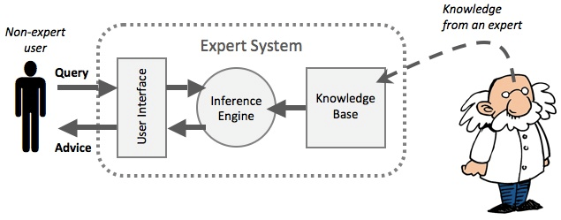
KIẾN TRÚC CỦA HỆ CHUYÊN GIA
Một hệ chuyên gia gồm ba thành phần chính:
Cơ sở tri thức (Knowledge Base)
Máy suy diễn hay mô tơ suy diễn (Inference Engine)
Hệ thống giao tiếp (User Interface)

Slide 8
ĐẶC ĐIỂM CỦA HỆ CHUYÊN GIA
Tính chuyên môn cao
Thời gian trả lời thỏa đáng
Độ tin cậy cao
Hiệu quả cao
Dễ hiểu

Slide 9
LỢI ÍCH CỦA HỆ CHUYÊN GIA
Phổ cập (increased availability)
Giảm giá thành (reduced cost)
Giảm rủi ro (reduced dangers)
Tính thường trực (Permanance).
Độ tin cậy (increased relialility)
Khả năng trả lời (fast reponse)
Trợ giúp thông minh như một người hướng dẫn.
Có thể truy cập như là một cơ sở dữ liệu thông minh

Slide 10
HOẠT ĐỘNG CỦA HỆ CHUYÊN GIA
Người sử dụng cung cấp thông tin, sự kiện qua hệ thống giao tiếp.
Máy suy diễn dựa vào cơ sở tri thức để lập luận và trả về kết quả cho người dùng là lời khuyên hay những gợi ý đúng đắn.
Trong hệ chuyên gia, cơ sở tri thức là thành phần quan trọng nhất, chúng ta có thể bổ sung trong quá trình sử dụng.
Người sử dụng
(User)
Hệ thống giao tiếp
(User Interface)
Máy suy diễn
(Inference Engine)
Cơ sở tri thức
(Knowledge Base)

Slide 11
BIỂU DIỄN TRI THỨC CỦA HỆ CHUYÊN GIA
Biểu diễn tri thức bởi các luật sản xuất
Biểu diễn tri thức nhờ mệnh đề logic
Biểu diễn tri thức nhờ mạng ngữ nghĩa
Biểu diễn tri thức nhờ ngôn ngữ nhân tạo
Biểu diễn tri thức nhờ các sự kiện không chắc chắn
Biểu diễn nhờ bộ ba: đối tượng, thuộc tính và giá trị.
Biểu diễn nhờ khung…

Slide 12
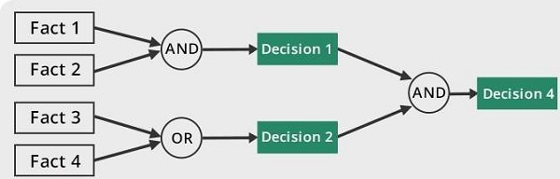
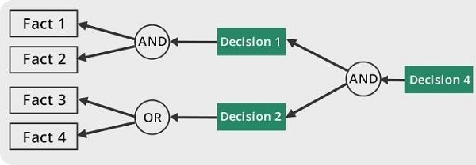
KỸ THUẬT SUY DIỄN
Là quá trình làm việc với tri thức, sự kiện, chiến lược giải toán để tìm ra kết luận.
Suy diễn tiến (forward chaining): áp dụng cho các dạng về: hoạch định, giám sát, điều khiển, diễn dịch.
Suy diễn lùi (backward chaining): áp dụng cho các dạng: chuẩn đoán, kê toa, gỡ rối.
Forward chaining
Backward chaining

Slide 13
ỨNG DỤNG CỦA HỆ CHUYÊN GIA
Diễn giải (Interpretation): Mô tả tình huống các dữ liệu thu thập được
Dự báo (Prediction): đưa ra các tri thức về dự báo một tình huống
Chẩn đoán (Diagnosis): Dựa vào các dữ liệu quan sát được, xác định các lỗi hỏng hóc.
Thiết kế (Design): Chọn lọc cấu hình phù hợp
Lập kế hoạch (Planing): Tạo lập các phương án hành động.
Theo dõi (Monotoring): So sánh dữ liệu và các kết quả hoạt động.
Gỡ rối (Debugging): Mô tả các phương pháp khắc phục của hệ thống.
Hướng dẫn (Instruction): Sửa chữa các lỗi của người học trong quá trình học tập.
Điều khiển (Control): Dẫn dắt dáng điệu tổng thể của hệ thống.

Slide 14
CÁC BƯỚC XÂY DỰNG HỆ CHUYÊN GIA
Hệ chuyên gia được xây dựng qua 6 giai đoạn như sau:
Khởi tạo dự án
Phân tích hệ thống và mô tả
Hậu triển khai
Triển khai
Phát triển hệ thống
Tạo mẫu
1
2
3
4
5
6

Slide 15
HẠN CHẾ CỦA HỆ CHUYÊN GIA
Không thể đưa ra phản ứng sáng tạo trong một tình huống bất thường
Những sai sót trong cơ sở kiến ​​thức có thể dẫn đến quyết định sai lầm
Chi phí bảo trì của một hệ thống chuyên gia quá đắt
Mỗi vấn đề là khác nhau do đó giải pháp từ chuyên gia con người cũng có thể khác và sáng tạo hơn

Slide 16
GIỚI THIỆU CÂY QUYẾT ĐỊNH
Lớp 1
Nút gốc
Lớp 2
Nút trong
Nút lá
Lớp 3
Nút lá
Nút lá

Slide 17
THUẬT TOÁN C4.5
Nhiệm vụ là duyệt cây quyết định từ một tập các dữ liệu huấn luyện bằng cách xét từng thuộc tính của tập dữ liệu huấn luyện để tìm ra thuộc tính có độ lợi thông tin cao nhất và phân nhánh cho thuộc tính đó.
C4.5 dùng Information Gain làm độ đo lựa chọn thuộc tính tốt nhất.
Đầu vào: Một tập hợp các mẫu huấn luyện. Mỗi mẫu huấn luyện bao gồm các thuộc tính mô tả một tình huống, hay một đối tượng nào đó, và một giá trị phân loại của nó.
Đầu ra: Cây quyết định có khả năng phân loại đúng đắn các mẫu huấn luyện trong tập dữ liệu rèn luyện, và phân loại đúng cho cả các bộ chưa gặp trong tương lai.

Slide 18
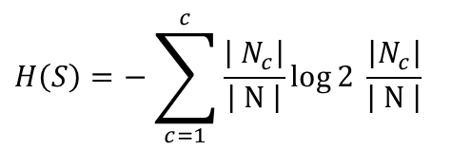

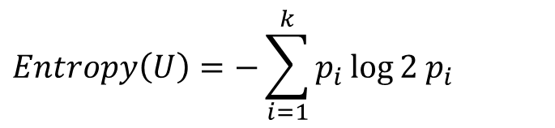


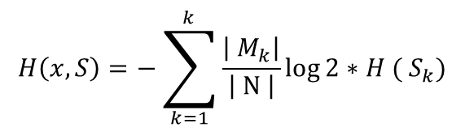
TIÊU CHÍ CHỌN THUỘC TÍNH PHÂN LỚP
Đại lượng Entropy, áp dụng công thức sau:
Độ lợi thông tin Information Gain, áp dụng 3 công thức như bên dưới:
Tính Gain Ratio, áp dụng công thức sau:
$$Entropy\left(U\right)=−\sum_{i=1}^{k}{p_{i}\log{2 p_{i}}}$$
Bước 1:
Bước 2:
Bước 3:
$$H\left(S\right)=−\sum_{c=1}^{c}{\frac{\left|{ N}_{c}\right|}{\left| N \right|}\log{2 \frac{\left|N_{c}\right|}{\left| N \right|}}}$$
$$H\left(x, S\right)=−\sum_{k=1}^{k}{\frac{\left|{ M}_{k}\right|}{\left| N \right|}\log{2∗H ({ S}_{k})}}$$
$$IG\left(U,c\right)=H\left(S\right)−H\left(x, S\right)$$
S$plitInfo \left(A\right)=$ - $\sum_{j=1}^{v}{\frac{\left|Dj\right|}{\left|D\right|}\log_{2}{\frac{\left|Dj\right|}{\left|D\right|}}}$
G$ainRatio \left(A\right)=$ $\frac{Gain(A)}{SplitInfo (A)}$

Slide 19
BỆNH TIỂU ĐƯỜNG VÀ THUẬT TOÁN C4.5
CHƯƠNG II

Slide 20
NGUỒN DỮ LIỆU
Dữ liệu được tổng hợp từ các bệnh nhân bị bệnh tiểu đường ở Bệnh viện ở Sylhet, Bangladesh của 4 bác sĩ:
M M Faniqul Islam, Đại học Queen Mary của London, Vương quốc Anh, m.islam@smd17.qmul.ac.uk
Rahatara Ferdousi, Đại học Metropolitan Sylhet, Bangladesh, rahatara@metrouni.edu.bd
Sadikur Rahman, and Humayra, Đại học Metropolitan Sylhet, Bangladesh, rahmansadik004@gmail.com
Yasmin Bushra, Đại học Thủ đô Sylhet, Bangladesh, humayrabushra234@gmail.com

Slide 21
CÁC THUỘC TÍNH DỮ LIỆU
Đặc điểm dữ liệu: Đa biến
Số lượng bản ghi: 520
Số thuộc tính: 17
Ngày cập nhật: 12/07/2020
No | Tên biến | Kiểu | Giá trị
1 | Age | Numeric | 16-90
2 | Gender | Norminal | Male, Female
3 | Polyuria | Norminal | Yes, No
4 | Polydipsia | Norminal | Yes, No
5 | Sudden Weight Loss | Norminal | Yes, No
6 | Weakness | Norminal | Yes, No
7 | Polyphagia | Norminal | Yes, No
8 | Genital Thrush | Norminal | Yes, No
9 | Visual Blurring | Norminal | Yes, No
10 | Itching | Norminal | Yes, No
11 | Irritability | Norminal | Yes, No
12 | Delayed Healing | Norminal | Yes, No
13 | Partial Paresis | Norminal | Yes, No
14 | Muscle Stiffness | Norminal | Yes, No
15 | Alopecia | Norminal | Yes, No
16 | Obesity | Norminal | Yes, No
17 | Class | Norminal | Positive, Negative

Slide 22
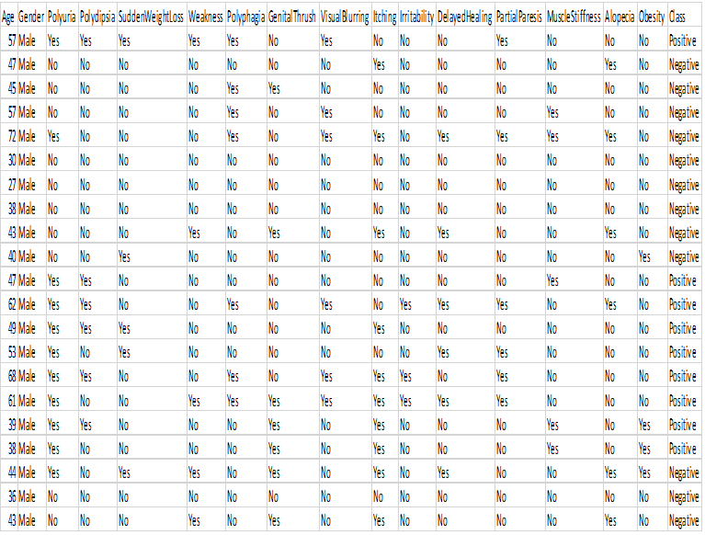
TẬP DỮ LIỆU MÔ PHỎNG

Slide 23
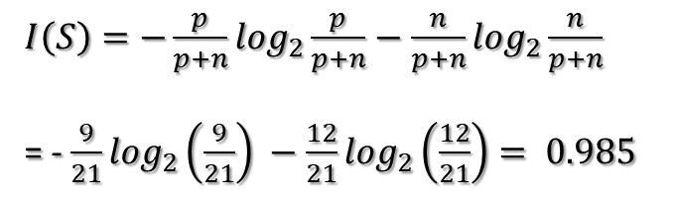
MÔ PHỎNG TÍNH GAINRATIO
Tính lượng thông tin trên tất cả mẫu dữ liệu, áp dụng công thức sau:
Tính GainRatio cho tất cả các thuộc tính trong dữ liệu mẫu theo công thức ta có bảng giá trị GainRatio như bên phải.
STT | Thuộc tính | GainRatio
1 | Polyuria | 0.628
2 | Polydipsia | 0.544
3 | PartialParesis | 0.234
4 | Irritability | 0.335
5 | Age | 0.174
6 | Alopecia | 0.101
7 | VisualBlurring | 0.078
8 | Itching | 0.066
9 | MuscleStiffness | 0.034
10 | SuddenWeightLoss | 0.034
11 | Polyphagia | 0.033
12 | DelayedHealing | 0.007
13 | Obesity | 0.005
14 | Weakness | 0.001
15 | Gender | 0
16 | GenitalThrush | 0
$I\left(S\right)=−\frac{p}{p+n}\log_{2}{\frac{p}{p+n}}−\frac{n}{p+n}\log_{2}{\frac{n}{p+n}}$
= -$\frac{9}{21}\log_{2}\left(\frac{9}{21}\right) −\frac{12}{21}\log_{2}\left(\frac{12}{21}\right)= 0.985$

Slide 24
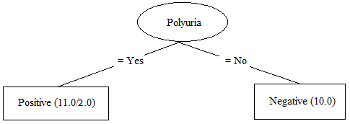
MÔ PHỎNG PHÂN LỚP
Sau khi có bảng tổng hợp GainRatio, ta chọn thuộc tính có giá trị cao nhất làm gốc.
Tiếp tục phân nhánh của nút con nếu có giá trị chưa thuộc về một lớp.
Lặp lại cho đến mọi dòng dữ liệu đều nằm cùng một lớp.
Nhánh Yes của thuộc tính Polyuria vẫn còn 11 dòng giá trị, 9 Positive và 2 Negative nên ta chọn nhánh Yes để tiếp tục phân lớp.

Slide 25
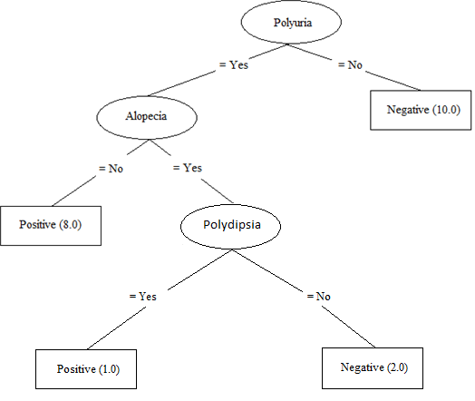
CÂY QUYẾT ĐỊNH CỦA DỮ LIỆU MÔ PHỎNG

Slide 26
TẬP LUẬT CỦA DỮ LIỆU MÔ PHỎNG
Nếu bệnh nhân có triệu chứng tiểu nhiều, có triệu chứng khát nhiều thì mắc bệnh tiểu đường.
Nếu bệnh nhân không có triệu chứng tiểu nhiều, có triệu chứng khát nhiều, có triệu chứng khó chịu thì mắc bệnh tiểu đường.
Nếu bệnh nhân có triệu chứng tiểu nhiều, không có triệu chứng khát nhiều, không có triệu chứng ngứa thì mắc bệnh tiểu đường.
Nếu bệnh nhân không có triệu chứng tiểu nhiều, có triệu chứng khát nhiều, không có triệu chứng khó chịu và tuổi nhỏ hơn hoặc bằng 38.5 thì mắc bệnh tiểu đường.
Nếu bệnh nhân không có triệu chứng tiểu nhiều, không có triệu chứng khát nhiều, giới tính là nam, có triệu trứng khó chịu, bị bệnh tưa miệng thì mắc bệnh tiểu đường.

Slide 27
ỨNG DỤNG ESMEDICAL
CHƯƠNG III

Slide 28
GIỚI THIỆU ESMEDICAL
Ứng dụng ESMedical là website dùng để quản lý thông tin dữ liệu về triệu chứng, tạo ra các bộ luật và hỗ trợ người dùng tra cứu thông tin về bệnh tiểu đường.
ESMedical phát triển trên nền tảng Microsoft .Net Framework 4.0, sử dụng ngôn ngữ C#, JavaScript để lập trình.
ESMedical sử dụng thư viện mã nguồn mở http://accord-framework.net/ để khai phá dữ liệu và tạo luật sử dụng để chuẩn đoán.
Về mặt giao diện sử dụng Bootstrap 3.7 và các thành phần phụ thuộc khác để triển khai ứng dụng.

Slide 29
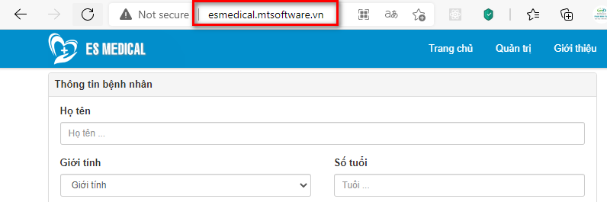
TRUY CẬP ESMEDICAL
Để truy cập thì trên máy tính hoặc điện thoại có kết nối internet dùng trình duyệt để mở liên kết sau: http://esmedical.mtsoftware.vn/

Slide 30
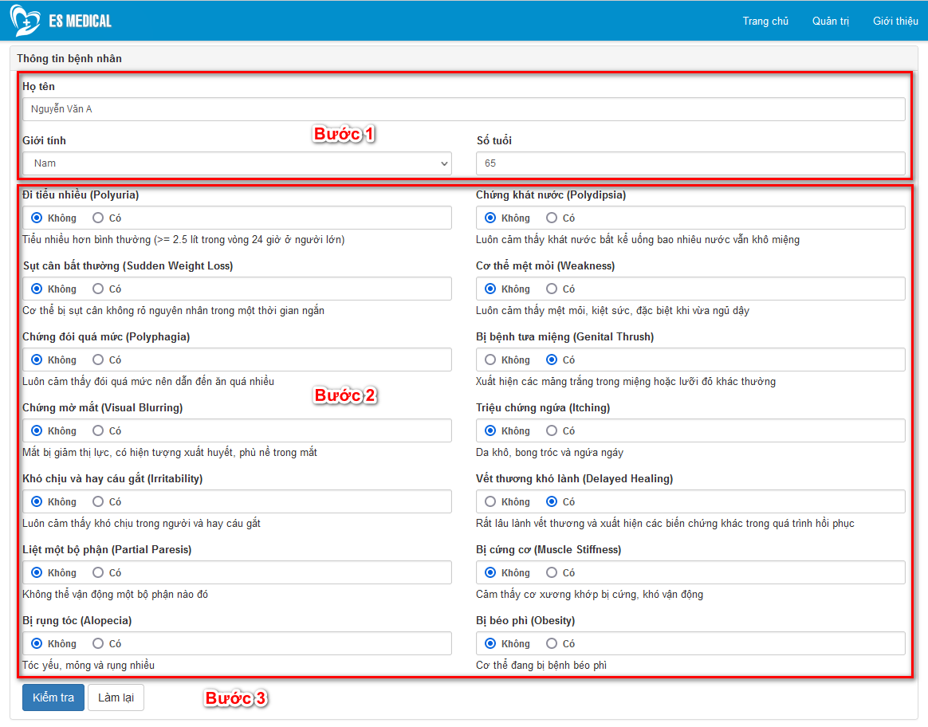
TRA CỨU BỆNH
Giao diện để cho người dùng nhập thông tin, chọn các triệu chứng mình gặp phải để kiểm tra xem bị bệnh hay không?
Bước 1: Nhập Họ tên, Tuổi, Giới tính
Bước 2: Kích chọn các triệu chứng
Bước 3: Bấm nút Kiểm tra để xem kết quả

Slide 31
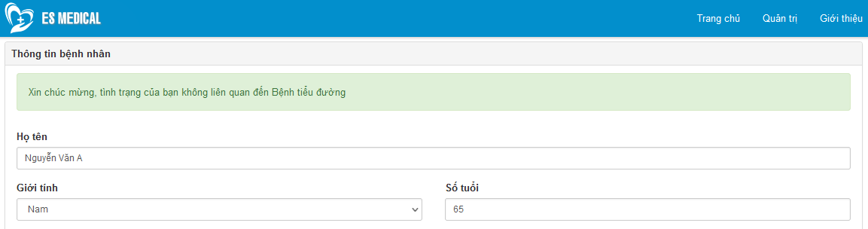
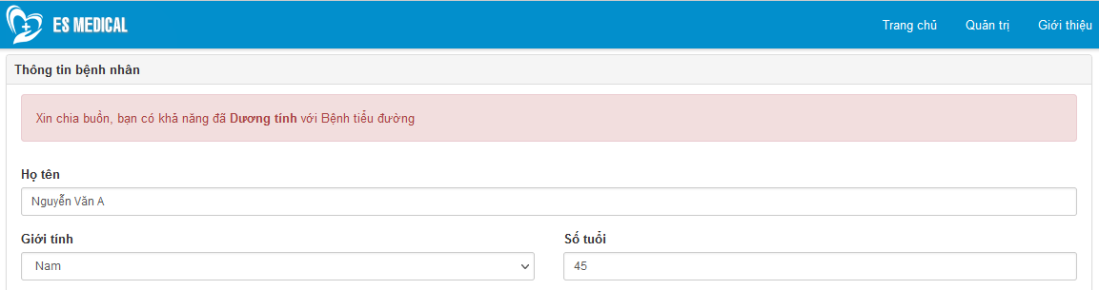
KẾT QUẢ TRA CỨU
Sau khi tra cứu thì ứng dụng sẽ trả về kết quả tương ứng hiển thị trên đầu trang như các hình bên phải:
Nếu không mắc bệnh, thông báo màu màu xanh.
Nếu mắc bệnh, ứng dụng sẽ trả về thông báo màu đỏ.
Thông báo không mắc bệnh
Thông báo mắc bệnh

Slide 32
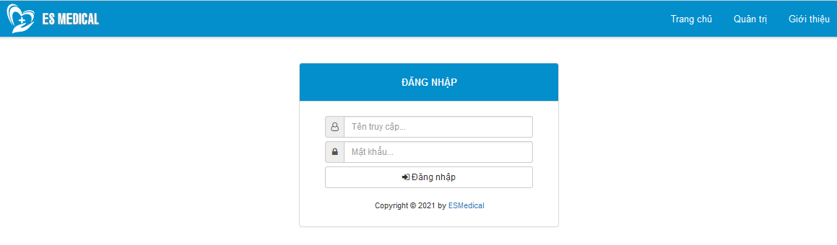
ĐĂNG NHẬP
Để quản lý thông tin dữ liệu về triệu chứng, ta kích vào liên kết Quản trị ở menu chính. Nếu chưa đăng nhập thì website sẽ hiển thị trang đăng nhập để người dùng nhập thông tin như hình vẽ dưới:

Slide 33
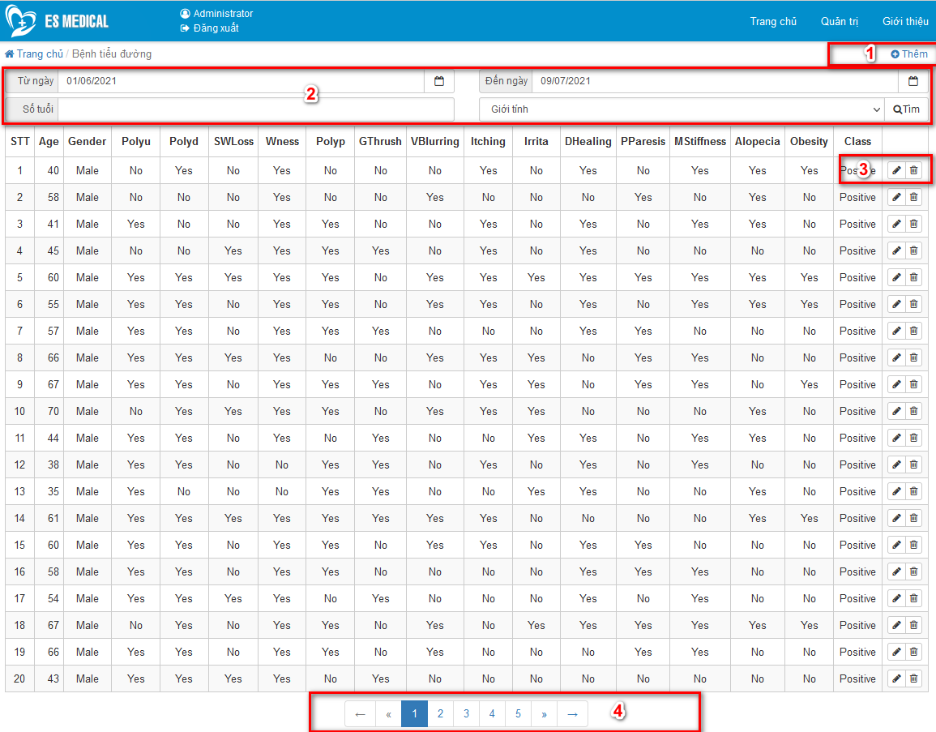
QUẢN TRỊ DỮ LIỆU
Mục 1: Kích Thêm để mở trang thêm mới.
Mục 2: Các tùy chọn tìm kiếm như Ngày tháng, Tuổi, Giới tính. Sau khi chọn ta kích vào nút Tìm kiếm.
Mục 3: Sửa và Xóa dòng thông tin tương ứng
Mục 4: Kích vào số trang để hiển thị dữ liệu của trang đó

Slide 34
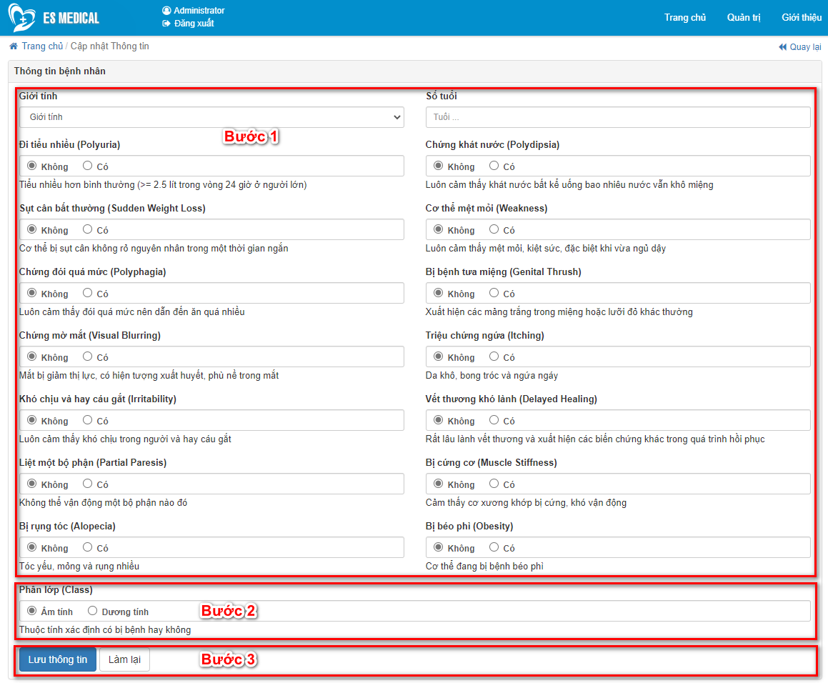
THÊM MỚI TRIỆU CHỨNG
Sau khi kích vào liên kết Thêm, website sẽ hiển thị giao diện thêm mới
Bước 1: Nhập và chọn thông tin như Tuổi, Giới tính, Triệu chứng.
Bước 2: Chọn Âm tính hay Dương tính.
Bước 3: Bấm Lưu thông tin để lưu trữ, bấm Làm lại nếu muốn nhập tiếp.

Slide 35
SỬA ĐỔI TRIỆU CHỨNG
Để sửa đổi triệu chứng, từ giao diện quản trị triệu chứng ta kích vào nút hình cái Bút của dòng dữ liệu muốn Sửa đổi.
Nhập thông tin sửa đổi tương tự như thêm mới.
Bấm Lưu thông tin để lưu thay đổi, bấm Làm lại nếu muốn mở giao diện Thêm mới.

Slide 36
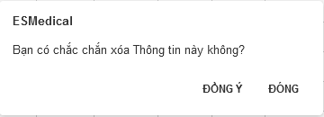
XÓA TRIỆU CHỨNG
Để xóa triệu chứng, từ giao diện quản trị triệu chứng ta kích vào nút có hình cái Sọt rác của dòng dữ liệu muốn xóa. Sau khi kích vào Website sẽ hiển thị thông báo như hình bên dưới, nếu chọn Đồng ý sẽ xóa dòng đang chọn.

Slide 37
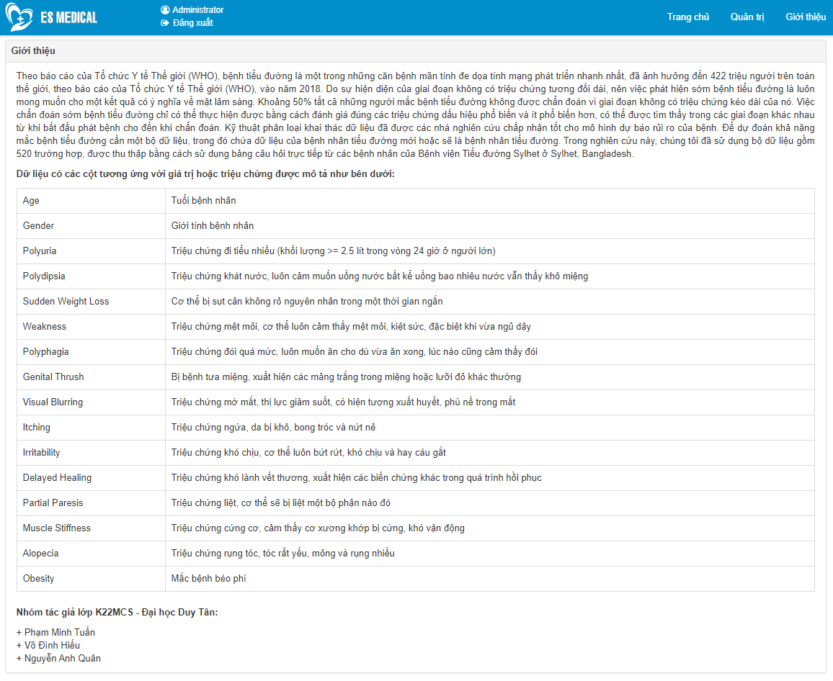
TRANG GIỚI THIỆU
Giao diện giới thiệu khái quát về mức độ nguy hiểm của Bệnh tiểu đường
Giới thiệu về dữ liệu, thông tin về nguồn gốc, diễn giải các trường thông tin trong dữ liệu
Thông tin về nhóm tác giả thực hiện tiểu luận

Slide 38
KẾT LUẬN & HƯỚNG PHÁT TRIỂN
CHƯƠNG IV

Slide 39
KẾT LUẬN
Nắm bắt được cơ bản về hệ chuyên gia, tìm hiểu được cây quyết định và giải thuật C4.5
Dữ liệu thực tế được tổng hợp từ nguồn tin cậy, kết quả giải thuật C4.5 đưa ra bộ luật khá đẩy đủ và chính xác
Phát triển được ứng dụng hoạt động tốt, kết quả thực nghiệm trên tập dữ liệu đáp ứng yêu cầu đề ra.

Slide 40
HƯỚNG PHÁT TRIỂN
Tìm hiểu thêm kiến thức về xây dựng hệ thống và phân loại để nâng cấp ứng dụng hiện tại
Thêm nhiều tính năng mới hỗ trợ người bệnh trên website
Bổ sung thêm dữ liệu tin cậy để tăng độ chính xác của hệ thống khi chuẩn đoán

Slide 41
XIN CHÂN THÀNH CẢM ƠN

